Slide 1
Bµi 1:
KIẾN VÀ CHIM BỒ CÂU

Slide 3
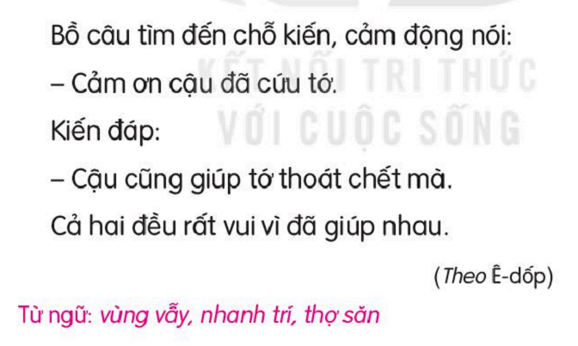

Slide 5
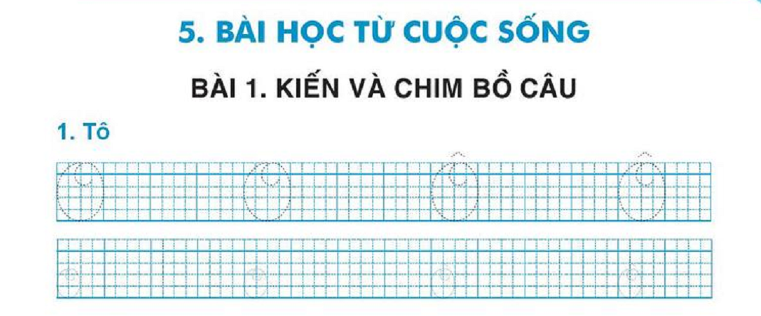
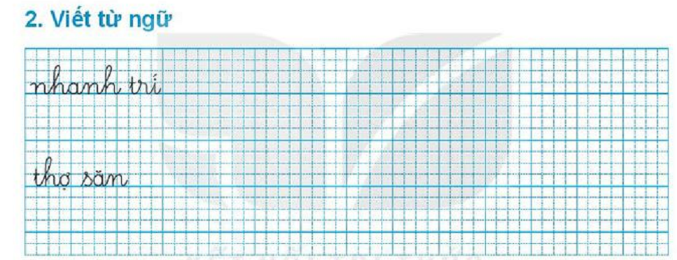

Slide 7
Kiến bò đến chỗ người thợ săn và cắn vào chân anh ta.
Kiến đã bò đến chỗ người thợ săn và cắn vào
chân anh ta.

Slide 8
a. Nam nhanh trí nghĩ ngay ra lời giải cho câu đố.
b.Ông kể cho em nghe một câu chuyện cảm động.
a.Nam nhanh trí nghĩ ngay ra lời giải cho câu đố.
b.Ông kể cho em nghe một câu chuyện cảm động.

Slide 9
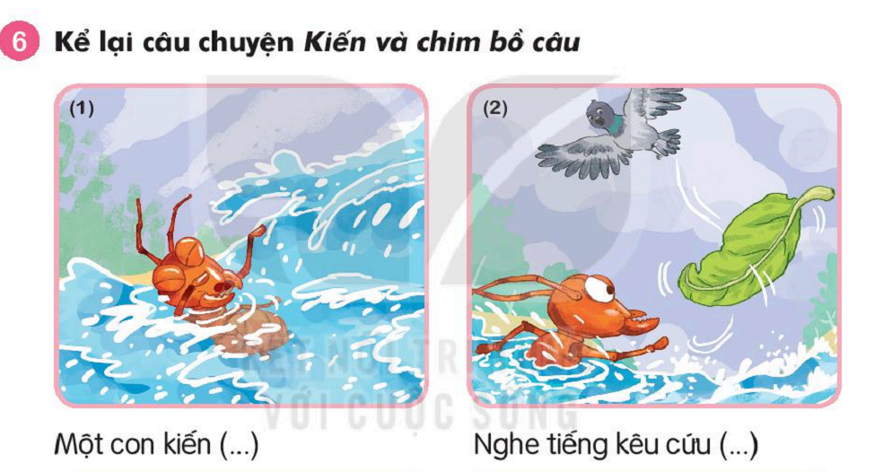
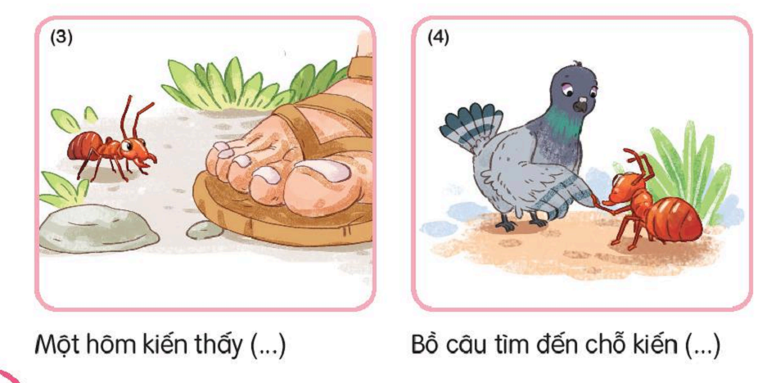

Slide 10
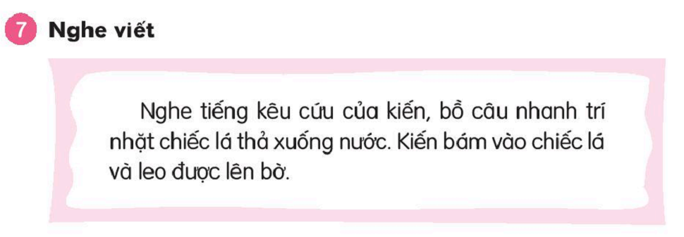
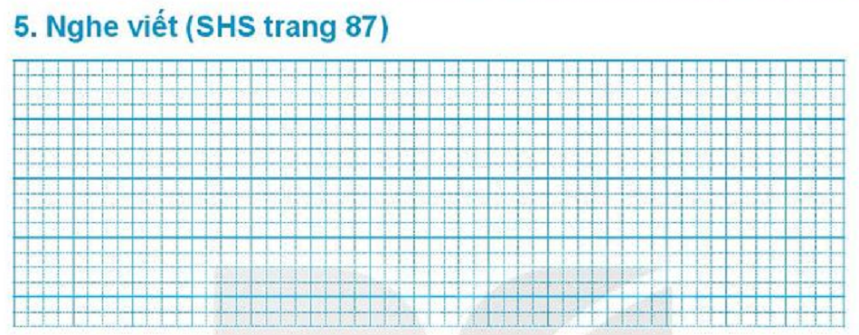
Nghe tiếng kêu cứu của kiến, bồ câu nhanh trí
nhặt chiếc lá thả xuống nước. Kiến bám vào chiếc
lá và leo được lên bờ.

Slide 12
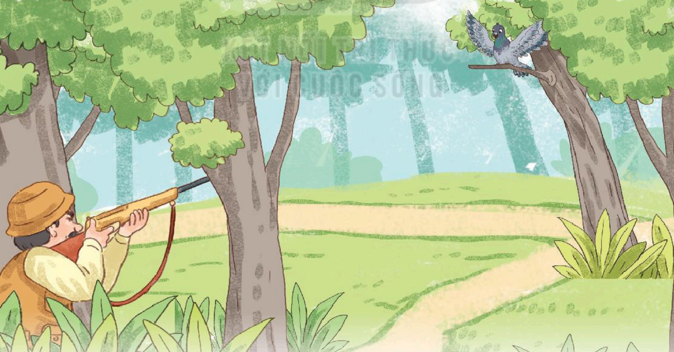

Slide 13
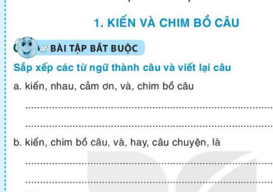
Chim bồ câu và kiến cảm ơn nhau.
Kiến và chim bồ câu là câu chuyện hay.

Slide 14
âu
ay

Slide 15
x

Slide 16
vườn
khiến
buồn bã
tôm
cứu

Slide 17
Bồ câu và Kiến là đċ bạn thân..

